Slide 1


Aspen Plus – Python 연동 매뉴얼
2023.08.09 (Wed)
한국생산기술연구원 친환경재료공정연구그룹
공정시스템〮지능화 설계 연구실
학연협동 과정생 안나현

Slide 2
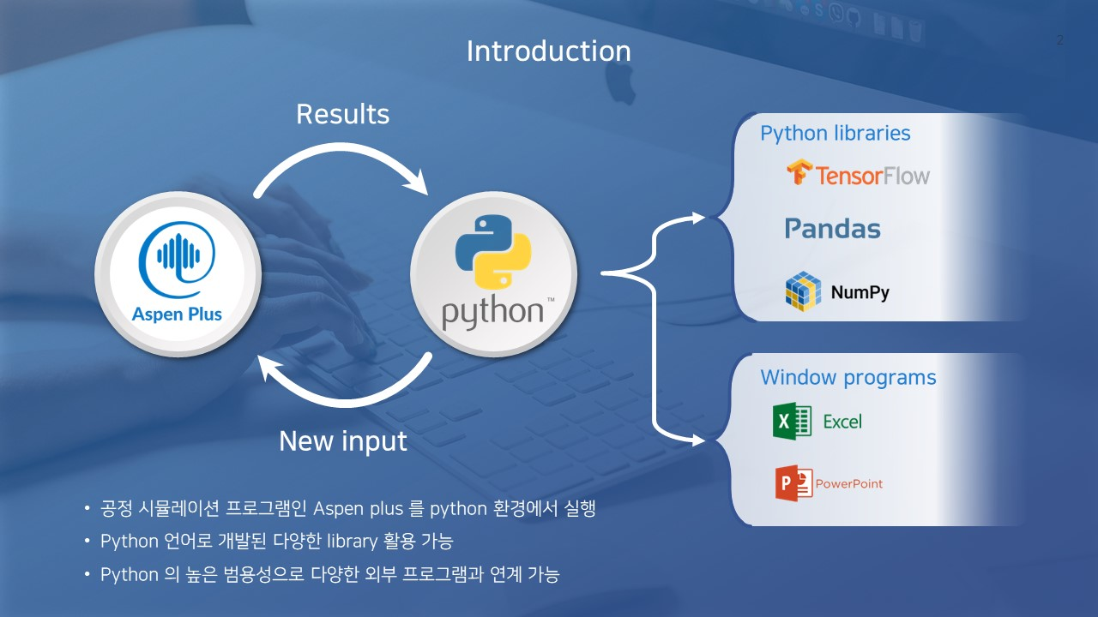

Slide 3
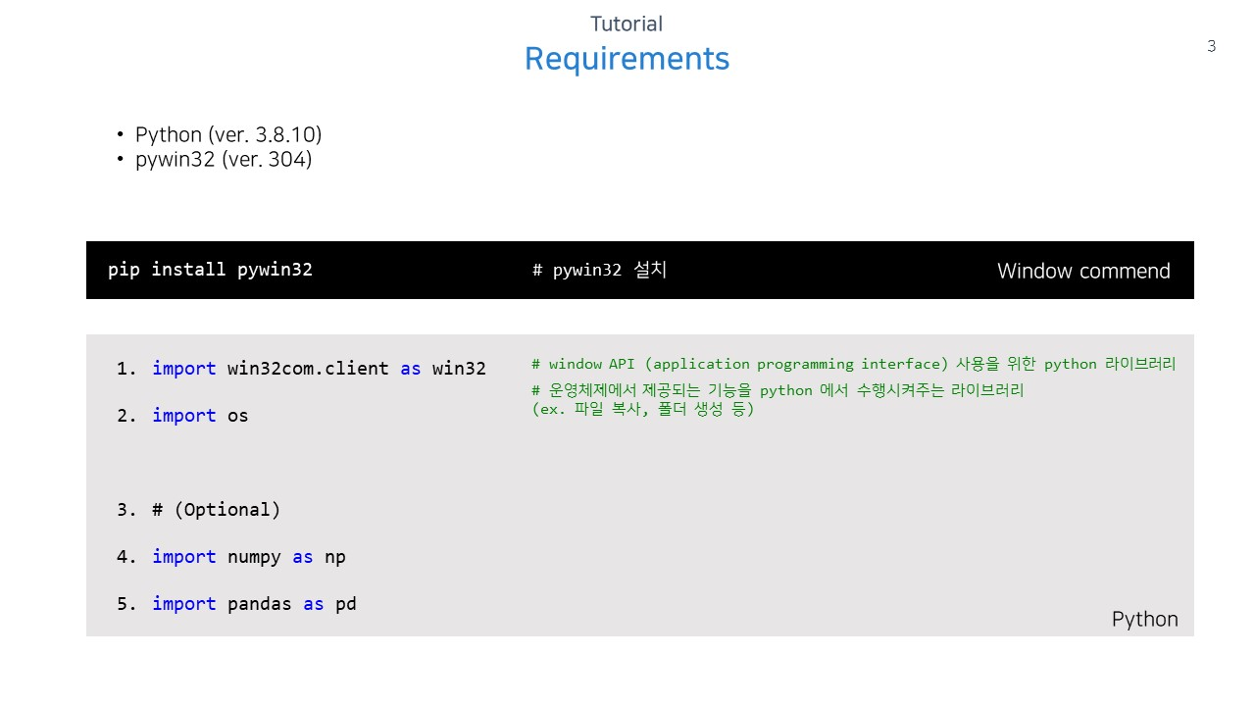
Requirements

Slide 4
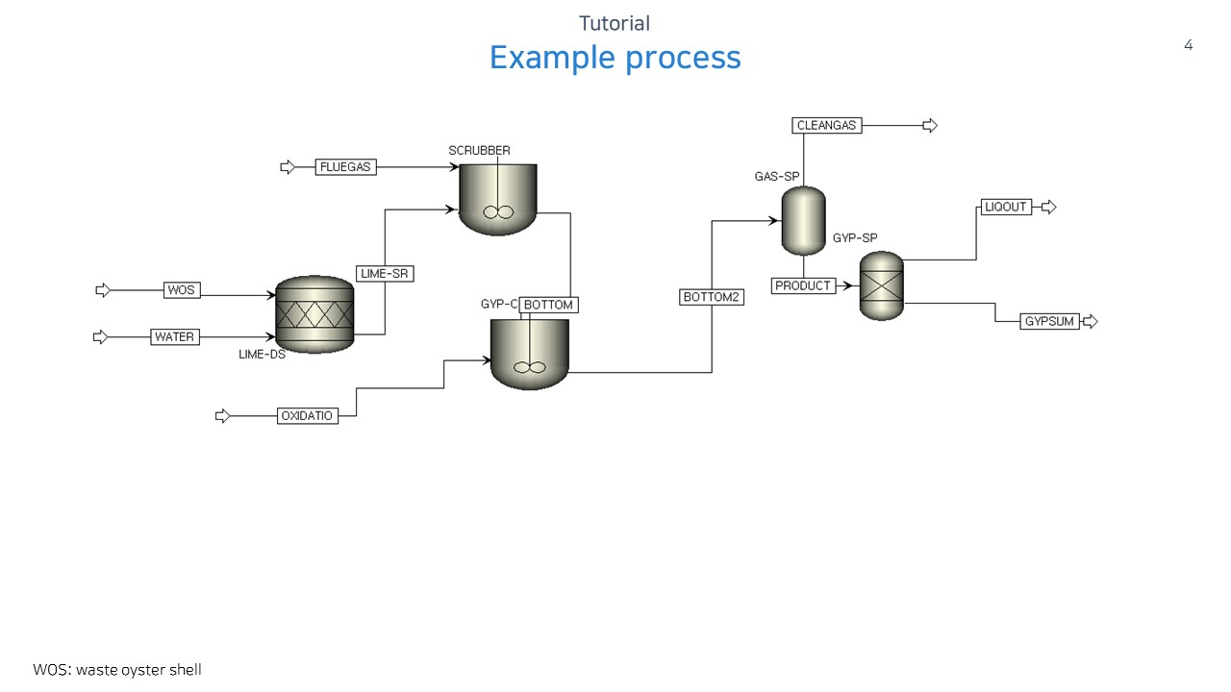
Scrubber
Limestone slurry storage tank
Centrifuge
해양폐기물 중 하나인 굴 폐각은 고품위 석회석의 대체제로써 연구되고 있음
본 공정은 굴 폐각을 활용해 Flue gas 의 desulfurization 후 경제적 가치가 있는 gypsum (석고) 를 생산하는 공정임
[Ref] Lim, J., Cho, H., & Kim, J. (2021). Optimization of wet flue gas desulfurization system using recycled waste oyster shell as high-grade limestone substitutes. Journal of Cleaner Production, 318, 128492.

Slide 5
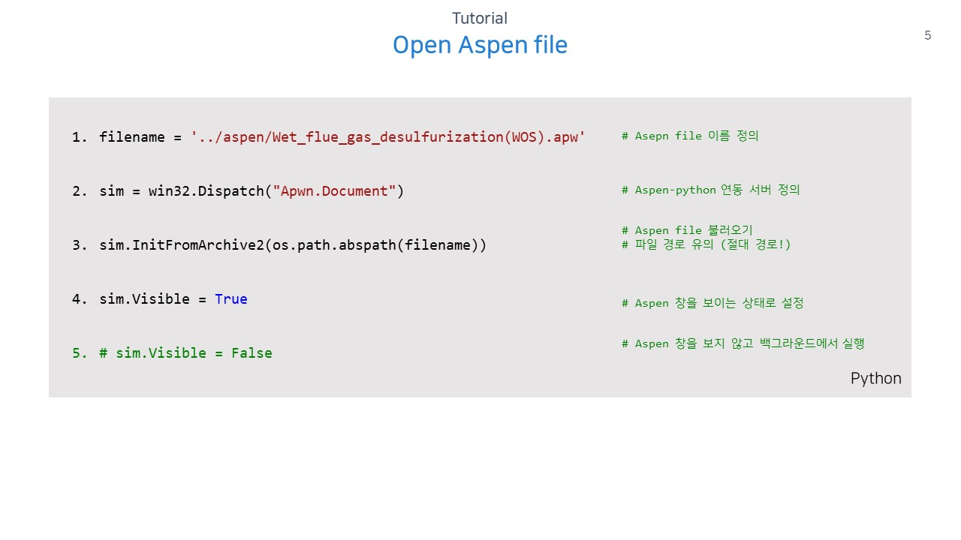

Slide 6
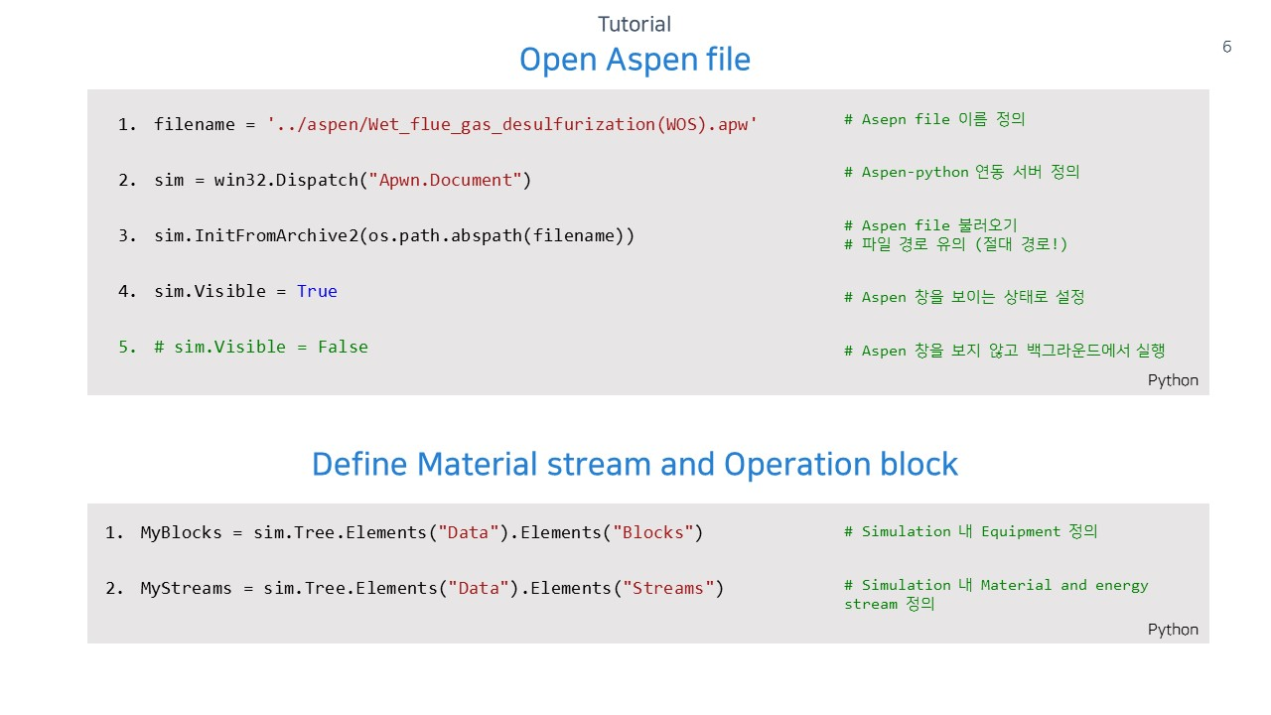

Slide 7
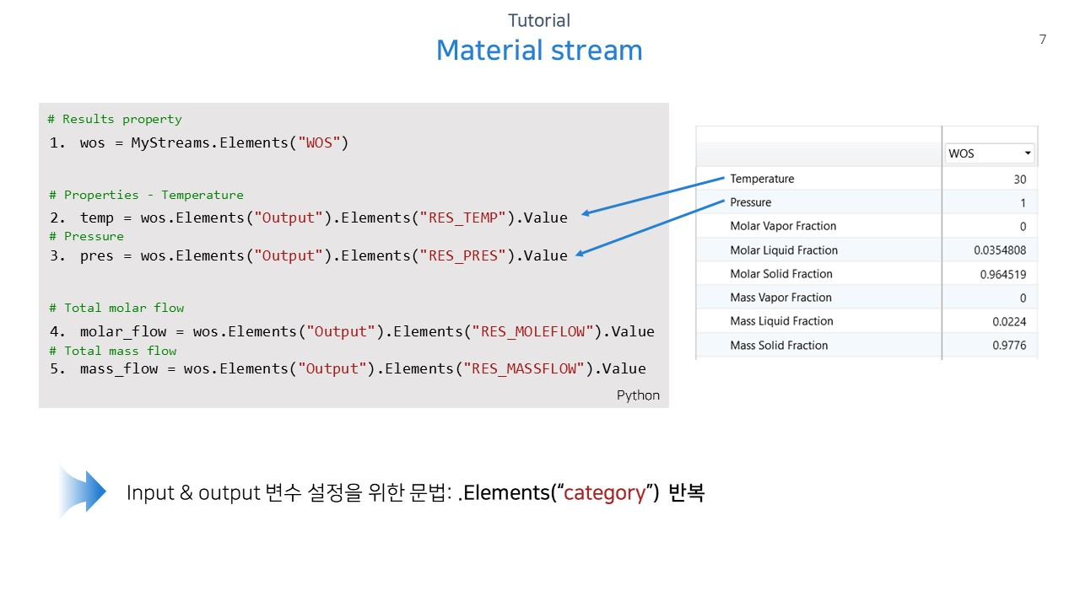

Slide 8
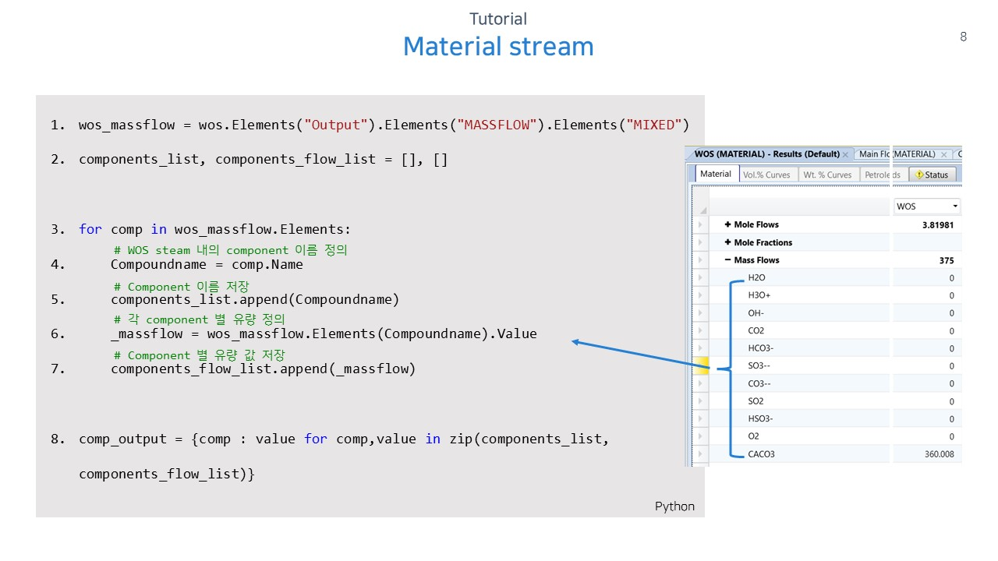

Slide 9
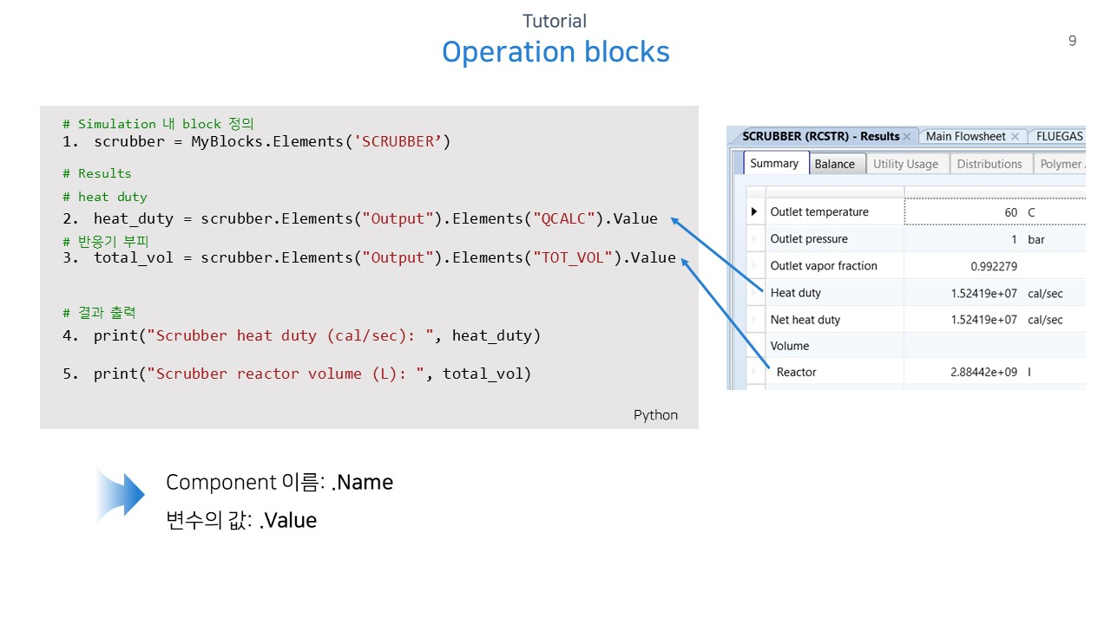

Slide 10
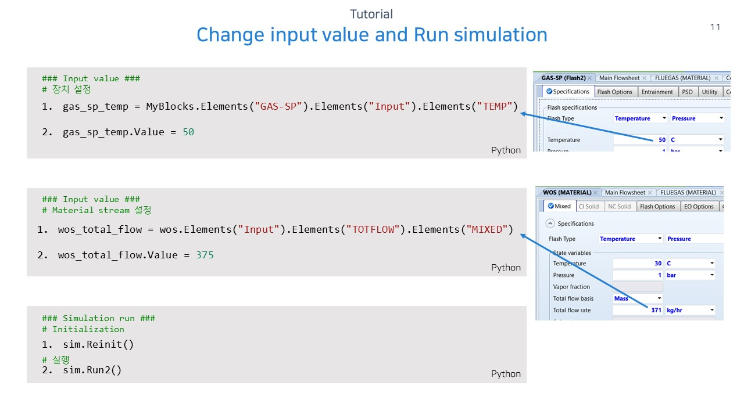

Slide 11
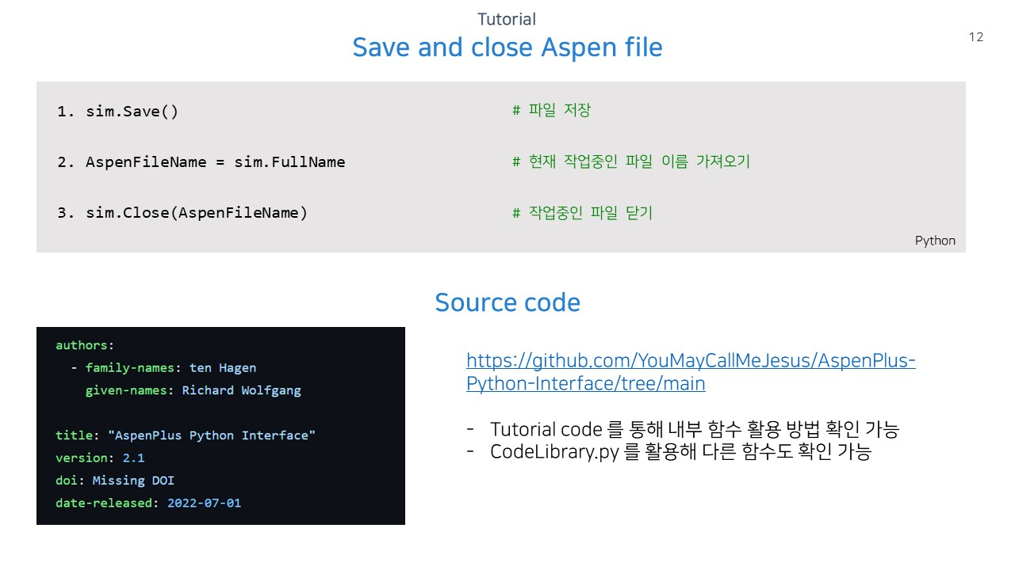

Slide 12
Thank you for your attention
2023.08.09 (Wed)
한국생산기술연구원 친환경재료공정연구그룹
공정시스템〮지능화 설계 연구실
학연협동 과정생 안나현

